Slide 1
Foro de atracción de nuevos emisores
Agosto 2023

Slide 2

1. Trayectoria del BCIE en los mercados internacionales
2. Innovación financiera ESG
3. Consideraciones finales
2

Slide 3
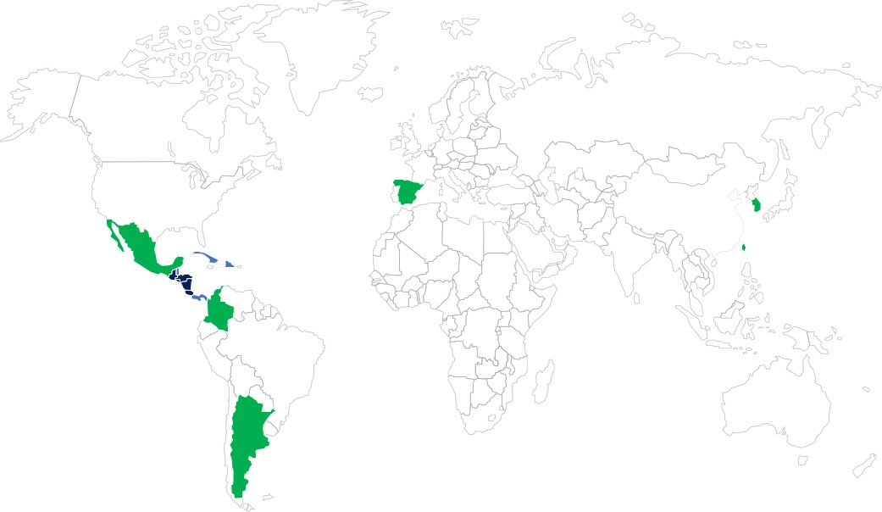
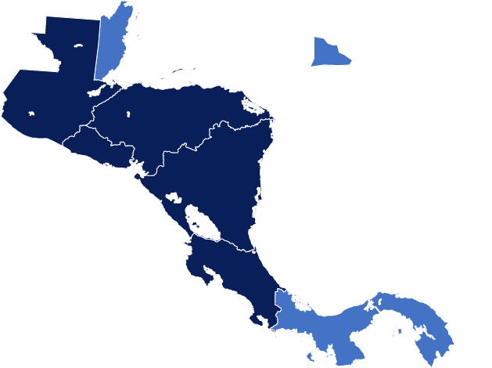
La experiencia del BCIE en el Mercado de Capitales
El Banco tendrá por objeto promover la integración económica y el desarrollo económico y social equilibrado de la región centroamericana, que incluye a los países fundadores y a los países regionales no fundadores, atendiendo y alineándose con los intereses de todos los socios.
En 1997, el BCIE realizó su primera emisión en el mercado de capitales, esta se realizó en el mercado Taiwanés por un monto de US$246 millones a un plazo de 5 años.
Históricamente, el BCIE ha emitido más de US$17,424 millones de dólares, de los cuales US$8,418 millones corresponden a emisiones vigentes.
En la Región, el Banco ha emitido el equivalente a US$634 millones de dólares, donde su calificación de crédito local es AAA.
Miembros Fundadores
Miembros Regionales No-Fundadores
Miembros Extrarregionales
3

Slide 4
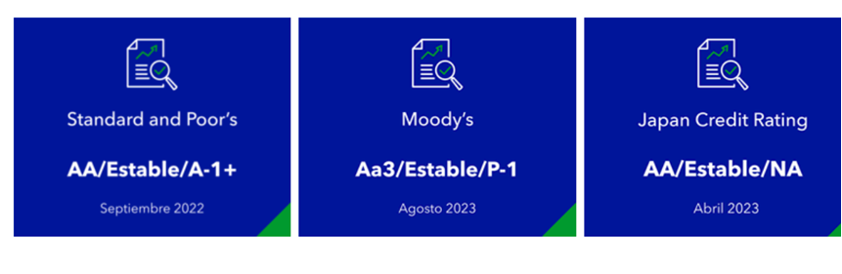
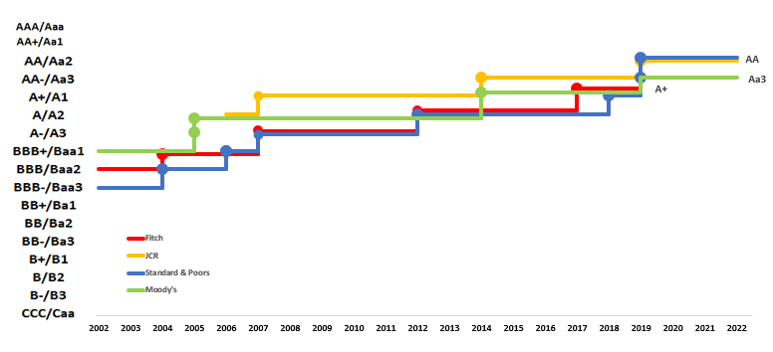
Evolución de la calificación del riesgo del BCIE
Calificaciones de Riesgo
Factores claves que
respaldan la calificación
Sólido tratamiento de acreedor preferente
Fuerte adecuación de capital
Alta liquidez
Cartera de préstamos de alta calidad crediticia
Evolución de rating
Fuentes de fondeo diversificadas
Fuerte mandato e importancia de políticas
18 upgrades en 20 años
Soporte Extraordinario de accionistas.
El BCIE cuenta con una calificación de AAA en escala local en los países de Centroamérica.
4

Slide 5
El BCIE: El mejor riesgo de toda América Latina
5

Slide 6

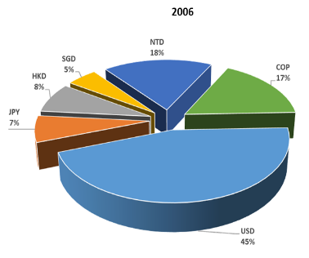
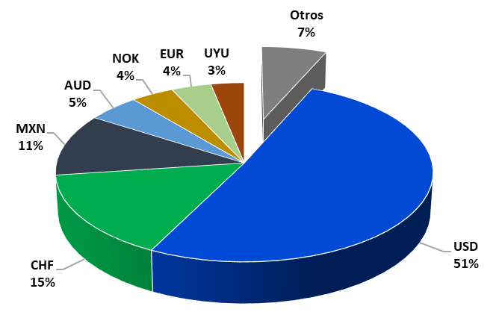
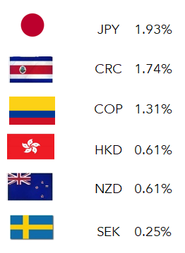
Acceso a múltiples mercados con condiciones favorables
Diciembre 2006
US$1,200 Millones
Junio 2023
US$8,418 millones
El Banco bajo el amparo de su Programa de Emisión de Notas de Mediano Plazo (MTN) ha realizado emisiones de deuda en 25 diferentes monedas y 23 mercados.
6

Slide 7
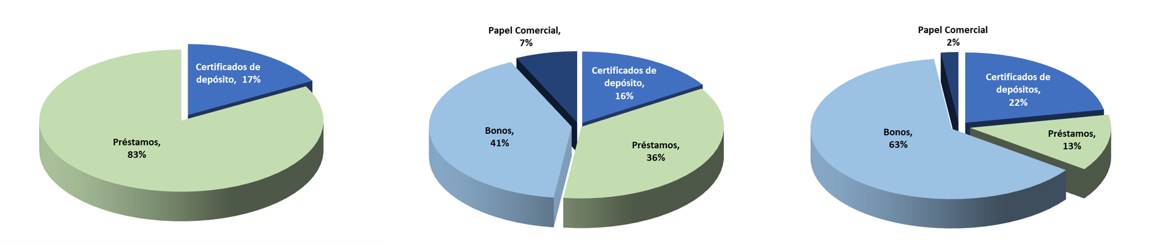
Evolución del pasivo financiero hacia mercados de capital
1996
2006
2022
La estructura de financiamiento del BCIE ha ido evolucionando debido a una participación activa en los mercados de capitales, esto ha generado un impacto positivo en la calificación de riesgo del Banco y como consecuencia una disminución en el costo de fondeo.
* Peso Centroamericano.
7

Slide 8









Participación del BCIE en el mercado regional (US$634Mn)
10-dic-2009
DOP740 Mn
US$20.4 Mn
9-sept-2008
HNL 100 Mn /
US$5.3 Mn
17-jun-2013
GTQ200 Mn /
US$25 Mn
28-abr-2006 US$25 Mn | 29-ene-2011 US$22 Mn | 29-nov-2012 US$50 Mn | 2-abr-2013 US$20 Mn
9-dic-2010 US$21 Mn | 23-dic-2010 US$22 Mn
29-ago-2011 US$11 Mn | 23-ago-2012 US$50 Mn
5-ene-2009 CRC15,6Mn / US$26.86 Mn | 28-ene-2009 CRC10,400 Mn / US$18.6 Mn | 5-nov-2010 CRC11,000 Mn / US$21.27 Mn | 8-dic-2015 CRC14,526 Mn / US$27.15Mn | 24-oct-2018 CRC65 Mil Mn/ US$109.35Mn | 11-nov-2021 CRC23,810 Mn / US$37,01 Mn
8
8

Slide 9
1. Trayectoria del BCIE en los mercados internacionales
2. Innovación financiera ESG
3. Consideraciones finales
9

Slide 10


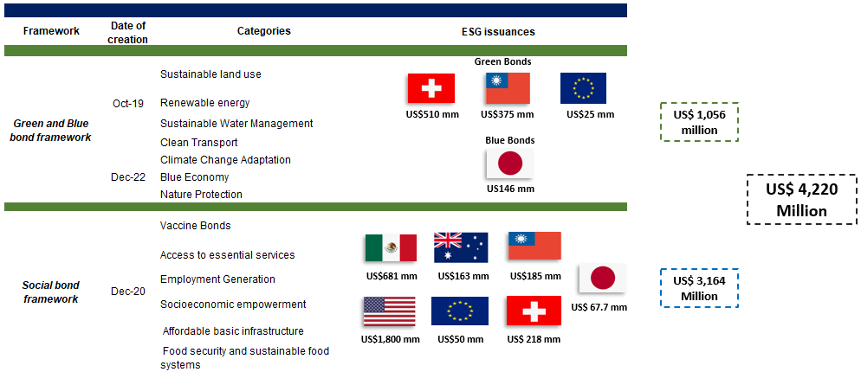


Programa de emisión ESG del BCIE
Bonos Verdes
Ambos Marcos de Bonos Verdes y Sociales del Banco han opiniones solidas de evaluadores externos (SPO) por parte de Sustainalytics.
Bonos Sociales
10

Slide 11













Transacciones recientes del BCIE
28 Jul 2022
AUD 30MM
6 Jun 2023
MXN 5,000MM
26 May 2023
AUD 100MM
31 Ene 2023
USD 1,250MM
Colocación Privada Azul
Bono Social
Primer Bono Deportivo
Segundo Benchmark Social
12 Ene 2023
JPY 7,000MM
6 Ene 2023
USD 130MM
21 Dic 2022
USD 50MM
23 Dic 2022
JPY 10 mil MM / AUD 30MM
Segundo Bono Azul
Colocación Privada
Bono de Educación
Primer Bono Azul
15 Nov 2022
USD 250MM
26 Oct 2022
MXN 3,800MM
31 Ago 2022
USD 50MM
08 Jun 2022
CHF 155MM
Formosa
Bono Social
Colocación Privada Social
Bono Verde
17 Mayo 2022
AUD 50MM
17 May 2022
AUD 72MM
12 May 2022
AUD 110MM
10 Dic 2021
MXN 3,400MM
Colocación Privada Social
Colocación Privada Social
Colocación Privada Social
Mercado Mexicano
11

Slide 12
1. Trayectoria del BCIE en los mercados internacionales
2. Innovación financiera ESG
3. Consideraciones finales
12

Slide 13

Consideraciones finales: Beneficios del Mercados de Valores y ESG
Obtener una fuente de recursos de financiamiento diferente a los créditos bilaterales con costos más competitivos.
El Programa de Emisiones de Notas a Mediano Plazo ha permitido al BCIE tener acceso a múltiples mercados, aprovechando oportunidades de arbitraje de monedas o tasas.
Hay beneficios concretos en el perfil crediticio de un emisor como consecuencia de la diversificación de sus fuentes de fondeo, por instrumento, mercado y moneda.
El BCIE busca trasladar al mercado regional el conocimiento y experiencia de las emisiones ESG.
Los bonos ESG juegan un papel fundamental porque incorporan indicadores de impacto a través de los cuáles es posible llevar un control sobre los objetivos de sustentabilidad de cada proyecto.
El BCIE también está estructurando un Fondo de Inversión Regional, que se enfoque en diferentes instrumentos de deuda, en particular bonos locales emitidos en USD, procurando la atracción de capitales extranjeros a la región.
13

